Slide 1
第4章 函数
4.1 函数的基本概念
4.2 特殊函数类
4.3 逆函数

Slide 2
4.1 函数的基本概念
4.1.1 函数的定义
函数亦称映射或变换,其定义如下:
定义4.1―1 设X和Y是集合,一个从X到Y的
函数f记为f:X→Y,是一个满足以下条件的关系:
对每一x∈X,都存在唯一的y∈Y,使〈x,y〉∈f.

Slide 3
〈x,y〉∈f通常记作f(x)=y,X叫做函数f的前域,Y叫做f的陪域.在表达式f (x)=y中,x叫做函数的自变元,y叫做对应于自变元x的函数值.从定义可看出,X到Y的函数f和一般X到Y的二元关系的不同有以下两点:
(1)X的每一元素都必须作为f的序偶的第一个成分出现.
(2) 如果f(x)=y₁和f(x)=y₂,那么y₁=y₂.

Slide 4
通常我们也把函数f看作是一个映射(变换)规则,它把X的每一元素映射到(变换为)Y的一个元素,因而f(x)又叫做x的映象.
在定义一个函数时,我们必须指定前域,陪域和变换规则,变换规则必须覆盖所有可能的自变元的值.例如
f:I→I,f(x)＝0,如果x≤0;f(x)=x－1,如果x＞0
定义了一个函数.

Slide 5
如果函数的前域是有限的,那么可以通过列表或画有向图表述变换规则.例如
g:｛a,b,c,d｝→｛1,2,3｝
g(a)=1
g(b)=2
g(c)=2
g(d)=1
定义了一函数.
x g (x)
a 1
a 2
c 2
d 1
或

Slide 6
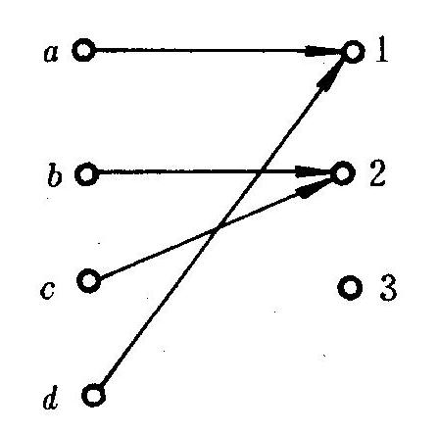
图 4.1―1

Slide 7
4.1―2 设f:X→Y,g:W→Z,如果X=W,Y=Z,且对每一x∈X有f(x)=g(x)则称f=g.
函数相等的定义和关系相等的定义是一致的,它们必须有相同的前域与陪域和相等的序偶集合.例如
函数f:I→I,f(x)=x²和
函数f:｛1,2,3｝→I,f(x)=x²
是两个不同的函数.

Slide 8
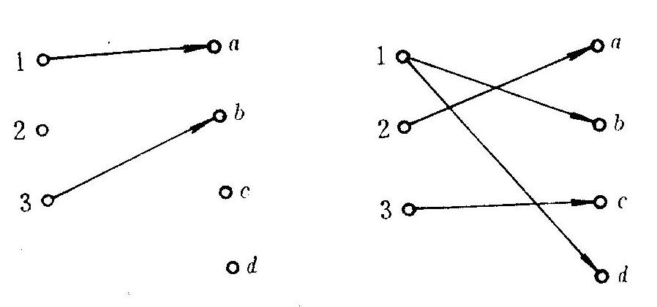
图 4.1―2

Slide 9
定义4.1―3 设f是从X到Y的函数,X′是前域X的子集,那么f(X′)表示Y的子集,
f(X′)=｛y｜x(x∈X′∧y=f(x))｝叫做函数f下X′的映象.整个前域的映象f(X)叫做函数f的映象(或叫f的值域).

Slide 10
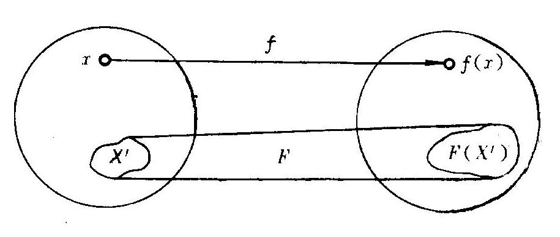
图 4.1-3

Slide 11
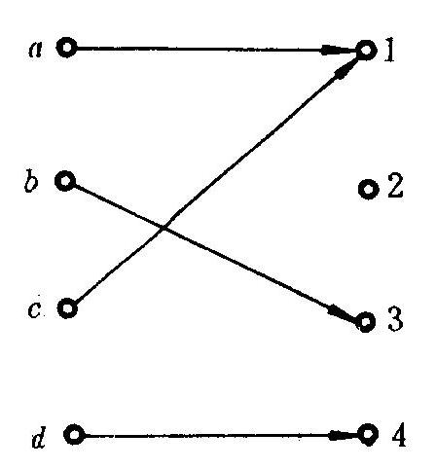
例1 (a)假定f:｛a,b,c,d｝→｛1,2,3,4｝用图4.1―4定义.
图 4.1―4

Slide 12

那么:f (｛a｝)=｛1｝;
f (｛a,b｝)=｛1,3｝;
f (｛a,b,c｝)=｛1,3｝;
f (｛a,b,c,d｝)=｛1,3,4｝;
f ( )=.

Slide 13
(b)设f:I→I,x≤0时f (x)=0,x＞0时f (x)=x－1,那么:
f (－1)=0, f (｛－1｝)=｛0｝
f (0)=0, f (｛0｝)=｛0｝
f (1)=0, f (｛1｝)=｛0｝
f (2)=1, f (｛1,2,3,…｝)=N
f (3)=2, f (｛2,4,6,8…｝)=｛1,3,5,7…｝
f (4)=3, f (｛0.－1,－2,…｝)=｛0｝
 …

Slide 14
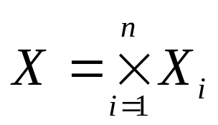
通常用Y^{X}表示从集合X到集合Y的所有函数的集合,应用这样的符号有其方便之处,因为如果X和Y都是有限集合时,设｜X｜=m ,｜Y｜=N ,则｜Y^{X}｜=N^{m} =
｜Y｜｜^{X}｜.这是因为对每个自变元,它的函数值都有N 种取法,故共有n^{m} 种从X到Y的函数.
函数的前域X时常是某个集合叉积.具有前域

Slide 15
的函数f叫做n个变元的函数,在〈x₁,x₂,…,x_{n} 〉上的f值用f (x₁,x₂,…,x_{n} )表示,这里x_{i}∈X_{i}.算术运算,诸如加,减,乘等都是二元函数的例子.这些函数通常用固定的符号表示.例如加法可表示为+(x,y),或x+y.

Slide 16
例2
(a)设X=｛a,b,…,z｝,Y=｛01,02,…,26｝,f:X→Y.
f (a)=01,f (b)=02,…,f (z)=26.f是一个简单的编码函数.
(b)S :N →N ,S (N )=N +1.S 叫皮亚诺后继函数.
(c)X和Y是非空集合,P:X×Y→X,P(x,y)=x.P称为投影函数.
(d)X和Y是非空集合,f:X→ρ(X×Y),f (x)=｛x｝×Y.函数值｛x｝×Y代表X×Y在x处的截痕,f叫截痕函数.

Slide 17
(e) 如果X=,Y是任意集合,那么空关系是从X到Y的无义的函数,叫空函数.如果X≠而Y=,那么从X到Y的唯一关系是空关系,但这空关系不是从X到Y的函数.没有一个函数,它有非空的前域和空的陪域.

Slide 18
4.1.2 合成函数
关系可以合成.函数是关系,也可以合成,下述定理将证明由合成所得的关系确是一个函数.合成是获得新函数的常用方法之一,因为直接去定义一个具有一定性质的函数,有时不如利用两个具有一定性质的已知函数合成得出来得方便.

Slide 19
定理 4.1―1 设g:X→Y和 f:Y→Z是函数, 那
么合成函数f·g是从X到Z的函数 g:X→Y和f:W→Z且YW时, 如果需要也可定义合成函数f·g, 不一定要求Y=W., 对一切x∈X, (f·g)(x)=f(g(x)).
证 因为f和g都是关系, f·g是从X到Z的关系. 所以我们只须证明对每一x∈X, 有一个唯一的z∈Z使<x, z〉∈f·g, 那么f·g就是函数了.

Slide 20
例 3
(a) 设g:｛a, b, c｝→｛A, B, C, D｝和
f :｛A, B, C, D｝→｛1, 2, 3｝, 用图4.1―5定义, 那么f ·g:｛a, b, c｝→｛1, 2, 3｝如图4.1―6所示.
(b) 设g:｛0, 1, 2｝→N定义为g(x)=x+1, f :N→N定义为f (x)=3x+2, 则合成函数g·f 没有定义, 因为g的前域不等于f 的陪域. 然而, 合成函数f ·g是有定义的:
f ·g:｛0, 1, 2｝→N, f ·g(x)=3x+5

Slide 21
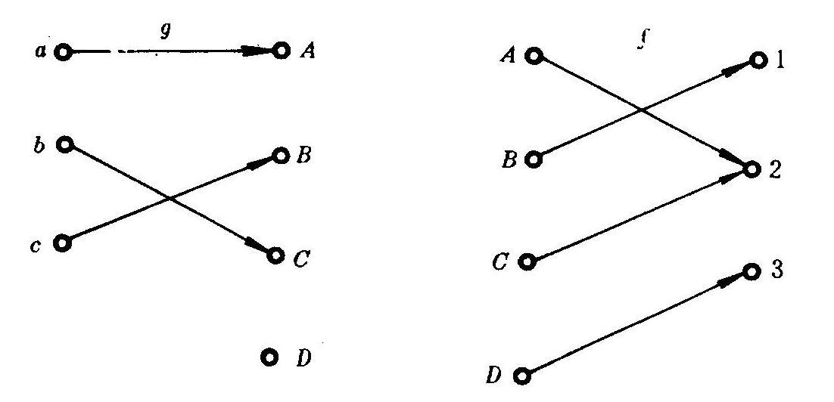
图 4.1―5

Slide 22
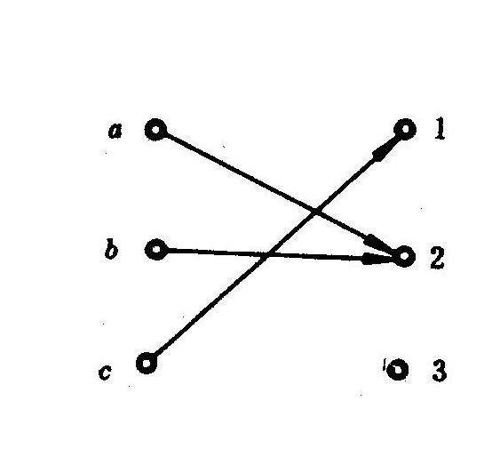
图 4.1―6

Slide 23
定理 4.1―2 函数合成是可结合的. 即f , g和h都是函数, 那么(f g)h=f (gh).
本定理是定理3.2―2的一个特殊情况. 另外附带指出, 今后讨论一个合成函数时, 我们总是假定它是有定义的, 对此不再说明.
如果对某集合X, f :X→X, 那么函数f 能同自身合成任意次. f 的n次合成定义如下:
(1) f ⁰(x)=x,
(2) f ^{n+1}(x)=f (f ^{n}(x)), n∈N.

Slide 24
4.1.3 归纳定义的函数
当函数的前域是用归纳定义的集合时, 归纳法也是指定函数的方便和有效方法. 函数的定义随着前域的定义自然地得出.
例 4
(a) 阶乘n! 的归纳定义如下:
f :N→N
(1) (基础)f (0)=1.
(2) (归纳)f (n+1)=(n+1)f (n).

Slide 25
注意这里极小性条款是不必需的, 函数已经随着N的归纳定义而在整个前域上定义.
(b) N上的算术运算能利用后继函数归纳地定义. 例如加法运算可如下定义.
+: N×N→N
(1) (基础)+(m, 0)=m, 对任一m∈N.
(2) (归纳)+(m, S(n))=S(+(m,n)), 或写成+(m, n+1)=+(m, n)+1, m, n∈N.
(c) 斐波那奇(F IbonaccI)序列
0, 1, 1, 2, 3, 5, 8, 13, 21, …

Slide 26
它具有如下性质, 即第二项之后的每一项都是前两项之和. 它能作为N上的函数F 归纳地定义.
F :N→N
(1) (基础) F (0)=0, F (1)=1.
(2) (归纳) F (n+2)=F (n+1)+F (n), 对所有n∈N.

Slide 27
例 5 f :N→N
f (x)=x－10, 对x＞100
f (x)=f (f (x+11)), 对x≤100
这个函数有如下特性, 对所有0≤x≤100, f (x)=91, 其它情况f (x)=x－10.
在归纳定义的集合上用递归(包括归纳)方法定义一函数, 所得未必是函数. 特别, 当前域的归纳定义允许某些元素能用多种方法构造时, 更易出现这一情况. 如果定义得满足函数定义, 我们说这函数是良定的. 当一函数是递归定义时, 常需证明它是良定的.

Slide 28
例 6 设Σ=｛a, b, c｝, Σ⁺定义如下:
(1) (基础) a∈Σ⁺, b∈Σ⁺, c∈Σ⁺;
(2) (归纳) 如果x∈Σ⁺和y∈Σ⁺, 那么xy∈Σ⁺;
(3) (极小性) Σ+是满足条款1和2的最小集合.
上述Σ+的定义允许用多于一种方法构造某些元素, 例如abc, 在归纳步骤中, 可以让x是a, y是bc, 再形成abc; 也可以让x是ab, y是c, 再形成abc.

Slide 29


现在Σ⁺上如下地定义一函数f :
f :Σ+→N
(1) (基础) f (a)=1, f (b)=2, f (c)=3;
(2) (归纳) 如果x∈Σ⁺和y∈Σ⁺, 那么f (xy)=f (x)^{f (y)}.
这个函数不是良定的, 例如:
f (bac)=f (b)^{f (ac)}= = =2
f (bac)=f (ba)^{f (c)}=(f (b)^{f (a)})f ^{(c)}=(2¹)³=8
如果Σ+ 像2.3节那样定义, 那么以上这样地定义的函数就是良定的了.
递归定义的函数常能写出计算程序.

Slide 30

4.1.4 偏函数
有时函数f :X′→Y的前域X′没有明晰指定, 但
X′ X和X却是明确的. 对于这种情况, 有以下定义.
定义4.1―4 X和Y是集合, X′ X, 从X′到Y的任一函数f 称为具有前域X, 陪域Y的偏函数. 而对任一
x∈X－X′, 说f (x)无定义.

Slide 31


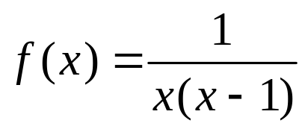
X′=X时, 也符合以上定义, 故函数也可看作偏函数. 有时为了强调此种情况而称为全函数. 但通常仍称全函数为函数, 仅当X′ X时称为偏函数.
例7
(a) 求实数方根的运算是从R到R的偏函数 , 对x＜0无定义.
(b) 从R到R的偏函数 , 对自变元x=0和x=1无定义.
(c) 计算机程序是偏函数, 此偏函数的自变元是程序的输入, 偏函数的值是程序的输出, 如果输入使程序不终止或不正常终止, 则对这样的输入偏函数无定义.

Slide 32
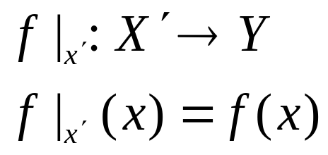
4.1.5 函数前域的扩大和缩小
有时我们需要缩小所给函数的前域, 或扩大所给函数的前域以创建新的函数. 为此有以下定义.
定义4.1―5 设f :X→Y, X′ X, f 到X′的限制是一函数, 记为f ｜_{x′}, 定义如下:

Slide 33
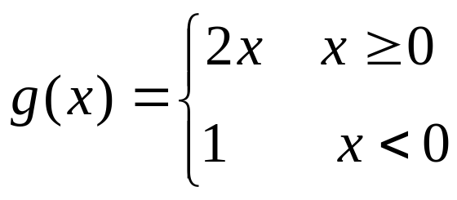
定义4.1―6 设f :X′→Y, g:X→Y而X′X. 如果g｜x′=f , 那么, g是f 到前域X的开拓.
例8 设f :N→N, f (x)=2x, g:I→N,
, 那么, f 是g到N的限制, 即f =g｜N; g是f 到I的开拓.
时
时

Slide 34
4.2 特殊函数类
本节介绍具有一定性质的函数, 因为今后应用中遇到最多的正是它们.
定义4.2―1 设f 是从X到Y的函数.
(a) 如果f (X)=Y, 那么f 是满射的(映到的).
(b) 如果x≠x′蕴含着f (x)≠f (x′) (即f (x)=f (x′), 那么x=x′), 那么f 是单射的(一对一的).
(c) 如果f 是满射的且是单射的(一对一和映到的), 那么f 是双射的. 具有这些性质的函数分别叫做满射函数, 单射函数和双射函数.

Slide 35
如果f :X→Y是满射的, 那么每一元素y∈Y是在f 的象中. 如果f 是单射的, 那么前域不同的元素映射到陪域不同的元素. 如果f 是双射的, 那么Y的每一元素y是且仅是X的某个元素x的映象, 常称双射为一一对应.
图 4.2―1用以说明定义4.2―1中各类函数的概念, 函数的前域和陪域分别用左边的和右边的一列小圆点表示.

Slide 36
(a)是单射的但不满射, (b)是满射的但不单射, (c)是双射的. 显然, 如果f 是满射的, 那么至少有一条弧终止于陪域的每一个元素. 如果f 是单射的, 那么终止于陪域的每一元素的弧不多于一条. 如果f 是双射的, 那么有且只有一条弧终止于陪域的每一元素.

Slide 37
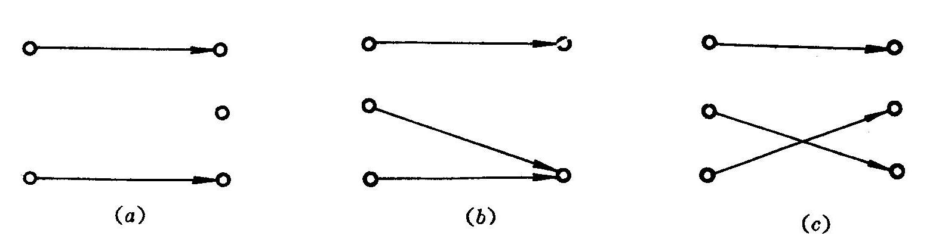
图 4.2―1

Slide 38
例1
(a) 皮亚诺函数S:N→N, S(n)=n+1是单射函数但不满射, S的映象是N的真子集｛1, 2, …｝.
(b) g:［0, 1］→［a, b］, 这里a＜b, g(x)=(b－a)x+a是双射函数.
(c) h:R→R, f (x)=x³+2x²是满射函数但不单射. 因为每一水平线横截图形至少一次, 而有些地方多于一次(参看图4.2―2).

Slide 39
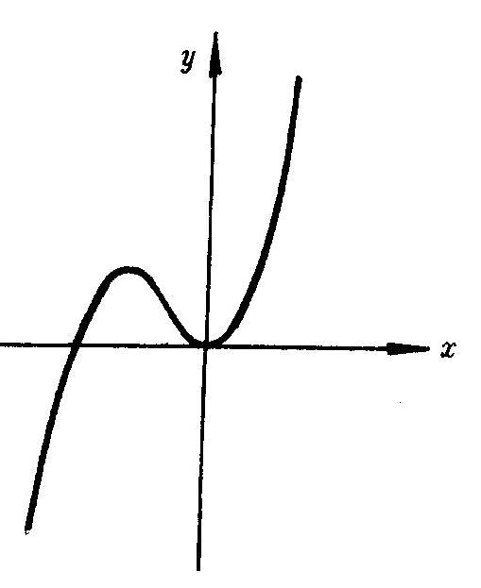
图 4.2―2

Slide 40
定理4.2―1 设g:X→Y和f :Y→Z是函数, f g是合成函数.
(a) 如果f 和g是满射的, 那么f g是满射的.
(b) 如果f 和g是单射的, 那么f g是单射的.
(c) 如果f 和g是双射的, 那么f g是双射的.
证
(a) 任取z∈Z, 因f 是满射的, 存在y∈Y, 使f (y)=z; 又因g是满射的, 存在x∈X, 使g(x)=y. 于是f g(x)=f (g(x))=f (y)=z, 所以z∈f g(X). 因为z是任意的, 这就证明了(a)部分.

Slide 41
(b) 设x₁, x₂是X的两个不同的元素, 因为g是单射的, 推得g(x₁)≠g(x₂); 又因f 是单射的且g(x₁)≠g(x₂), 推得f g(x₁)≠f g(x₂). 所以, x₁≠x₂蕴含着f g(x₁)≠f g(x₂). 这证明了(b)部分.
(c) 因为f 和g是双射的, 它们都是满射和单射的. 从(a)和(b)得f g是满射和单射的, 所以是双射的. 证毕.

Slide 42
例2
(a) 设E是偶整数集合, M是奇整数集合. 双射函数f 和g定义如下:
g:I→E, g(x)=2x
f :E→M, f (x)=x+1
因为f 和g都是双射函数, 故合成函数
f g:I→M, f g(x)=2x+1.
也是双射函数.

Slide 43
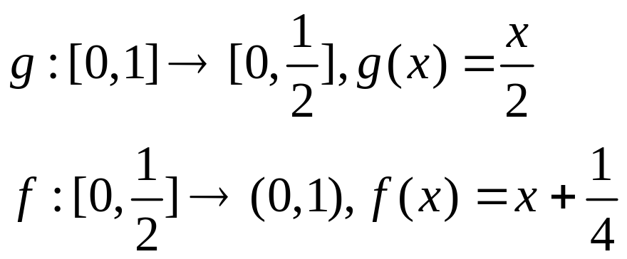
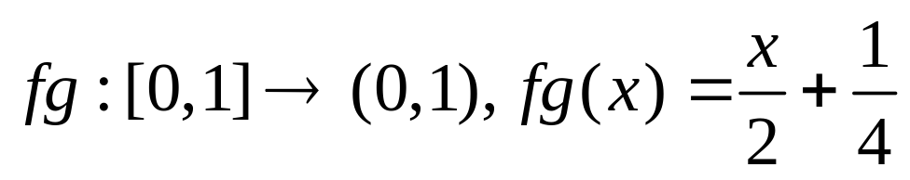
(b) 设
则g, f 都是单射函数, 于是

Slide 44
定理4.2―1的每一部分的逆定理都不真, 但有下述“部分逆定理”.
定理4.2―2 设f g是合成函数,
(a) 如果f g是满射的, 那么f 是满射的.
(b) 如果f g是单射的, 那么g是单射的.
(c) 如果f g是双射的, 那么f 是满射的而g是单射的.

Slide 45
定义4.2―2 对函数f :X→Y, 如果存在y∈Y使对每一x∈X有f (x)=y, 即f (X)=｛y｝, 那么f 称为常函数.
定义4.2―3 如果函数f :X→X对一切x∈X有f (x)=x, 则称f 为X上的恒等函数, 通常记为1_{x}. 恒等函数是双射函数.
定理4.2―3 设f :X→Y是函数, 那么, f =f · 1_{x} =1_{Y}·f .

Slide 46
定义4.2―4 X上的双射函数称为X上的置换或排列.
例3
(a) 一集合X上的恒等函数是一个置换, 并被称作么置换, 或恒等置换.
(b) 函数f :｛1, 2, 3｝→｛1, 2, 3｝, 这里f (1)=2, f (2)=1, f (3)=3是一置换.
(c) 函数f :I→I, f (x)=x+5, 是整数集合上的一个置换.

Slide 47
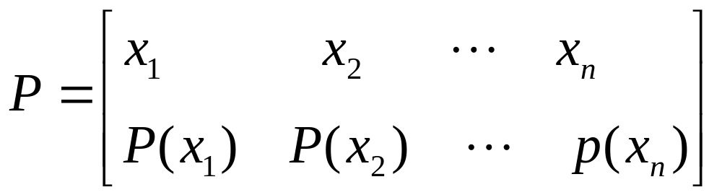
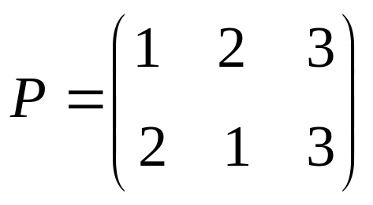
当集合X是无限集时, X上的置换称为无限次的, 当集合X是有限集时, 若｜X｜=n; 则X上的置换称为n次的. n次置换常写成
的形式(可以任意交换列的次序). 如例3(b)可写成

Slide 48
定理4.2―4 在n个元素的集合中, 不同的n次置换有n! 个.
证 用归纳法. 为了叙述方便, 我们把P:X→X记成P:X→Y. 当n=1时, X=｛x₁｝, Y=｛y₁｝, 于是X→Y的双射函数的数目等于1! =1. 设从n个元素的集合到n个元素的集合的双射函数的数目等于n! 个. 现在考察
X=｛x₁, x₂, …, x_{n}, x_{n+1}｝, Y=｛y₁, y₂, …, y_{n}, y_{n+1}｝, 我们可以把从X到Y的所有双射函数分割成如下n+1个不相交的集合.

Slide 49
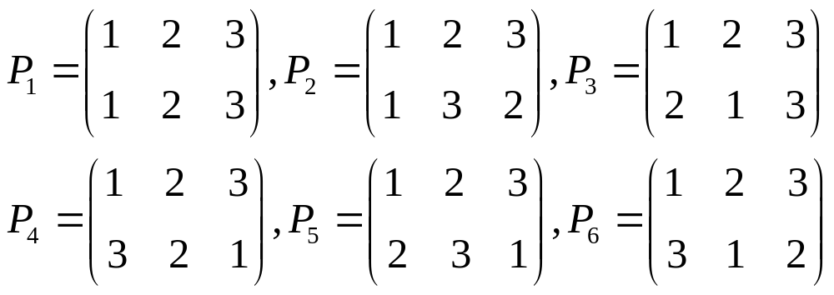
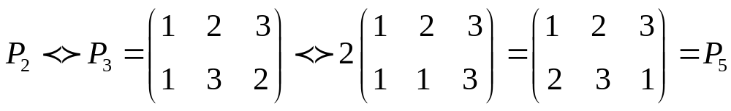
例4 设A=｛1, 2, 3｝, 则A上的所有置换为:
因为置换是双射函数, 而双射函数的合成是双射函数, 所以置换的合成是置换. 换言之, 置换在合成运算下封闭. 例如

Slide 50
定义4.2―5 设 U是全集合(论述域), 对每一AU, 函数ΨA:U→｛0, 1｝定义为
1 如果 x∈A
Ψ_{A}(x)=
0 如果 x∈A
称它是集合A的特征函数.
特征函数Ψ_{A}(x)的前域U一般隐含在讨论的问题中,
不明确指定.

Slide 51

例5
(a) 设U=｛a, b, c, d｝, A=｛b, d｝, Ψ_{A}:U→｛0, 1｝
则 Ψ_{A}(a)=0, Ψ_{A}(b)=1, Ψ_{A}(c)=0, Ψ_{A}(d)=1.
(b) 设U=［0, 1］, A= [ ,1] , Ψ_{A}:U→｛0, 1｝
1 当 ≤x≤1时
则 Ψ_{A}(x)=
0 当0≤x＜ 时

Slide 52
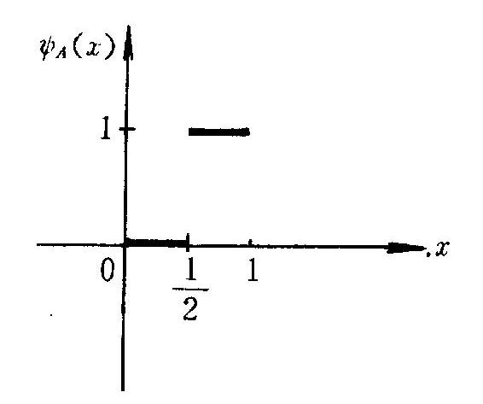
图 4.2―3

Slide 53




定理4.2―5 设A和B是全集合U的任意两个子集, 于是, 对所有x∈U, 下列关系式成立.
(a) x(Ψ_{A}(x)=0) A=
(b) x(Ψ_{A}(x)=1) A=U
(c) x(Ψ_{A}(x)≤Ψ_{B}(x))A B
(d) x(Ψ_{A}(x)=Ψ_{B}(x))A=B
(E) Ψ (x)=1－Ψ_{A}(x)
(f ) Ψ_{A}∩B(x)=Ψ_{A}(x)Ψ_{B}(x)
(g) Ψ_{A}∪B(x)=Ψ_{A}(x)+Ψ_{B}(x)－Ψ_{A∩B}(x)
(h) Ψ_{A－B}(x)=Ψ_{A∩} (x)=Ψ_{A}(x)－Ψ_{A∩B}(x)

Slide 54

证 只证(f ), 其它留作练习.
当x∈A∩B时, x∈A且x∈B, 所以Ψ_{A∩B}(x)=1, Ψ_{A}(x)=1, Ψ_{B}(x)=1, 公式成立. 当xA∩B时, x A或
x B, 所以Ψ_{A∩B}(x)=0, Ψ_{A}(x)=0或Ψ_{B}(x)=0, 公式也成立. 证毕.

Slide 55

例6
(a) 利用特征函数证明集合上的命题.
(I)证明 =A.
证 Ψ (x)=1－Ψ (x)=1－(1－Ψ_{A}(x))
=Ψ_{A}(x), 所以, =A.
(II) 证明A∩(B∪C)=A∩B∪A∩C.

Slide 56
证 Ψ_{A∩(B∪C)}(x)
=Ψ_{A}(x)Ψ_{B}∪_{C}(x)
=Ψ_{A}(x)(Ψ_{B}(x)+Ψ_{c}(x)－Ψ_{B}(x)Ψ_{c}(x))
=Ψ_{A}(x)(Ψ)_{B}(x)+Ψ_{A}(x)Ψ_{C}(x)－Ψ_{A}(x)Ψ_{B}(x)Ψ_{C}(x)
=Ψ_{A∩B}(x)+Ψ_{A∩C}(x)－Ψ_{A∩B∩C}(x)
=Ψ_{A∩B}(x)+Ψ_{A∩C}(x)－Ψ_{(A∩B)∩(A∩C)}(x)
=Ψ_{A∩B∪A∩C} (x)
所以, A∩(B∪C)=A∩B∪A∩C

Slide 57
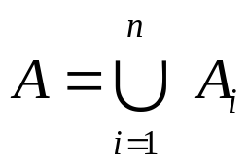
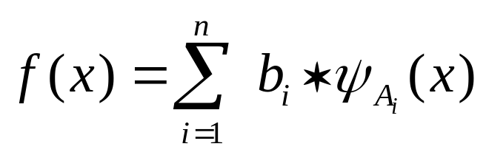
(b) 若f (x)只有有穷个值, 则称f (x)是简单函数, 可用特征函数表达简单函数.
设 f :A→B是函数, 而B=｛b₁, b₂, …, b_{n}｝, b₁, b₂, …, b_{n}互不相同.
定义A_{i}=｛x｜f (x)=b_{i}｝, 1≤i≤n. 显然 而i≠j时A_{i}∩A_{j}= . 这样f (x)可表示为

Slide 58


4.3 逆函数
4.3.1 逆函数
给定一个关系R, 颠倒R的所有序偶, 得到逆关系 . 给定一个函数f , 颠崐倒f 的所有序偶, 得到的关系 却未必是函数. 例如, X=｛1, 2, 3｝, Y=
｛a, b, c｝, f =｛<1, a〉, <2, a〉, <3, c〉｝是一函数.而
=｛<a, 1〉, <a, 2〉, <c, 3〉｝不是从Y到X 的函数. 但如果f 是从X到Y的双射函数, 则定理4.3―1说明 是Y到X的双射函数.

Slide 59
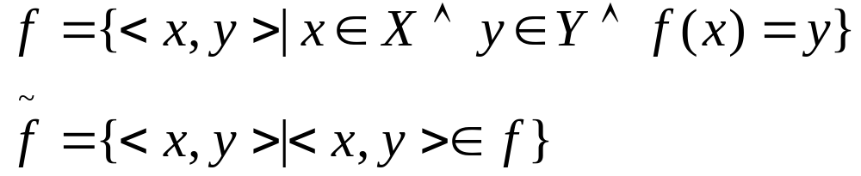
定理4.3―1 设f :X→Y是一双射函数, 那么f 的逆关系 是一双射函数, :Y→X.
证 考虑对应于f 和 的序偶集合

Slide 60
定义4.3―1 设f :X→Y是双射 函数, 称逆关系
为f 的逆函数 。记为f ⁻¹, 称f 是可逆的.
注意仅当f 是双射函数时逆函数才有定义.
定理4.3―2 设f :X→Y是可逆的, 则f ⁻¹·f =1_{X}, f ·f⁻¹=1_{Y}.
证 设x的X的任一元素, 如果f (x)=y, 则f ⁻¹(y)=x.
f ⁻¹·f (x)=f ⁻¹(f (x))=f ⁻¹(y)=x
所以, f ⁻¹·f =1_{X}.
类似地, 设y是Y的任一元素, 如果f ⁻¹(y)=x, 则f (x)=y.
f ·f ⁻¹(y)=f (f ⁻¹(y))=f (x)=y
所以, f ·f ⁻¹ =1_{Y}.
定理4.3―3 如果f 是可逆的, 那么(f ^{－1})

Slide 61
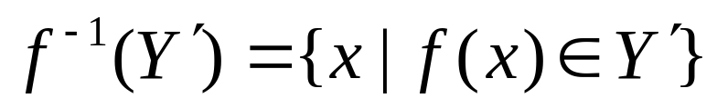
4.3.2 规范映射
设f :X→Y是一函数, X′ X, Y′ Y. 前已介绍过f (X′)的意义, 现在建立f ^{－1}(Y′)的意义.
定义4.3―2 设f :X→Y是函数且Y′ Y, 那么
表示X的子集, 叫做f 下Y′的逆象或前象.

Slide 62
例1
(a) 考虑图4.3―1表示的函数, 那么f ^{－1}(｛0｝)=｛b｝, f ^{－1}(｛0, 1｝)=｛a, b, c｝, f ^{－1}(｛2, 3｝)=｛d｝,
f ^{－1}(｛2, 4｝)= . 注意f 没有逆函数.
(b) 假定f :X→Y, 这里X=｛0, 1｝, Y=｛, ｛｝｝, f (0)=, f (1)=｛｝, 那么f ^{－1}用作双射函数f 的逆函数时
f －1(｛｝)=1
但是用作诱导出的从ρ(Y)到ρ(X)的函数时
f ^{－1}(｛｝)=｛0｝

Slide 63
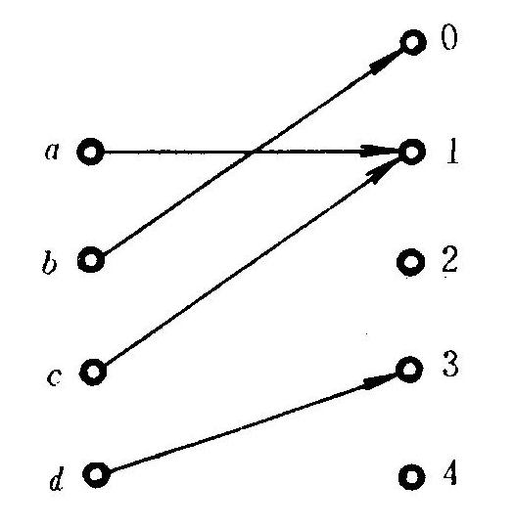
图 4.3―1

Slide 64
如果函数f :X→Y的前域X非空, 那末集合族
｛f ^{－1}(｛y｝)｜y∈Y∧f ^{－1}(｛y｝)≠｝
形成X的一个划分, 与此划分相关联的等价关系R可如下定义:
x₁Rx₂ f (x₁)=f (x₂)
容易证明R符合等价条件. 我们称R为f 诱导的等价关系.

Slide 65
定义4.3―3 设R是一集合X上的等价关系, 函数
g:X→X／R, g(x)=［x］_{R}
叫做从X到商集X／R的规范映射.
例2 设X=｛a, b, c, d｝, Y=｛0, 1, 2, 3, 4｝,
f :X→Y, f (a)=1, f (b)=0, f (c)=1, f (d)=3, 那么f 诱导的X上的等价关系R有等价类｛a, c｝, ｛b｝和｛d｝.
(参看图4.3―1).

Slide 66
从X到X／R的规范映射是函数g.
g:｛a, b, c, d｝→｛｛a, c｝,｛b｝,｛d｝｝
g(a)=｛a, c｝, g(b)=｛b｝, g(c)=｛a, c｝, g(d)=｛d｝.
从这个例子可以看出, 给定一个函数f :X→Y, 可以在f 自身前域X上诱导出一个等价关系, 对此等价关系可以定义一个规范映射. 在计算机科学上这些概念有许多应用.

Slide 67
4.3.3 单侧逆函数
定义4.3―4 设h:X→Y和k:Y→X, 如果kh=1_{X},
那么k是h的左逆元(或左逆函数), h是k的右逆元(或右逆函数). 业已证明:如果f :X→Y是双射函数, 那么函数f ^{－1}存在且f ^{－1}·f =1_{X}和f ·f ^{－1}=1_{Y}. 因此, f ^{－1}既是f 的左逆元又是f 的右逆元, 为了强调也称它为双侧逆元. 仅双射函数才有双侧逆元, 而某些其它函数仅有单侧逆元. 下一定理说明单射函数存在左逆元, 满射函数存在右逆元.

Slide 68
定理4.3―4 设f :X→Y, X≠, 那么
(a) f 有左逆元当且仅当f 是单射的.
(b) f 有右逆元当且仅当f 是满射的.
(c) f 有左逆元和右逆元当且仅当f 是双射的.
(d) 如果f 是双射的, 那么f 的左逆元和右逆元相等.
证
(a) 必要性. 假设g是f 的左逆元, 那么gf =1_{X}是单射的, 根据定理4.2―2(b), f 是单射的.

Slide 69
充分性. 用构造性证明. 选取任意元素x₀∈X, 定义g如下:
g:Y→X
g(y)=x 如果y∈f (X)和f (x)=y
g(y)=x₀如果y f (X)
函数g是良定的, 因为对每一自变元y∈Y恰有一个值被指定. 再者, 如果f (x)=y, 那么gf (x)=g(f (x))=g(y)=x. 所以g是f 的左逆元. 证毕.
由左逆元的构造方法可知, 左逆元不唯一. 例如在图4.3―2中, 函数g和h都是f 的左逆元.

Slide 70
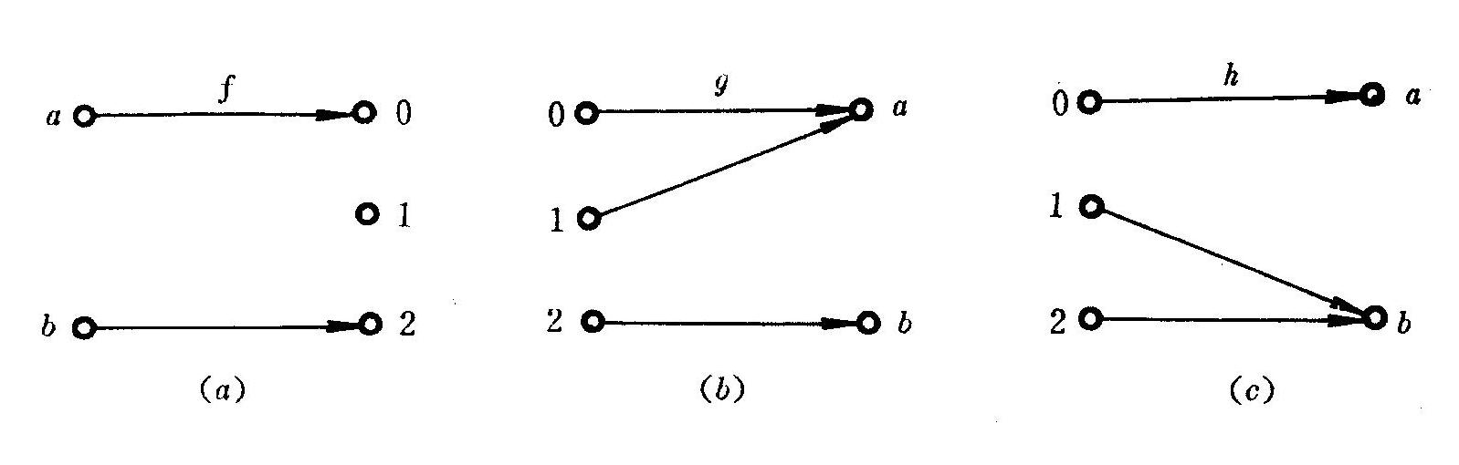
图 4.3―2

Slide 71
(b) 必要性. 假设g是f 的右逆元, 那么f g=1_{Y}是满射的, 根据定理4.2―2(a), f 是满射的. 充分性. 用构造性证明. 定义g如下:
g:Y→X
g(y)=x, 这里的x是满足f (x)=y的任意一个确定的x. 函数g显然是良定的. 再者, 如果f (x)=y, 那么f g(y)=f (g(y))=f (x)=y. 所以g是f 的右逆元. 证毕.
由以上构造方法可知, 右逆元也不唯一, 请读者自己举出例子.

Slide 72
(c) 部分从(a)和(b)立即得出, 现在证明(d)部分.
(d) 假定f 是双射的具有右逆元h和左逆元g; 那么
g·f =1Z和f ·h=1_{Y}, 根据定理4.2―3, g=g·1_{Y}=g·f ·h=1_{X}·h=h. 证毕.
定理4.3―5 设f :X→Y和g:Y→X, f ^{－1}存在且g=f ^{－1}当且仅当g·f =1_{X}, f ·g=1_{Y}.
证 必要性是显然的, 因为f ^{－1}·f =1_{X}和f ·f ^{－1}=1_{Y}. 现证明充分性.

Slide 73
g是f 的左逆元, 所以f 是单射的; g是f 的右逆元, 所以f 是满射的. 因而f 是双射的, f －1存在. 再者
g=1_{X}·g=(f ^{－1}·f )g=f ^{－1}·(f ·g)=f ^{－1}·1_{Y}=f ^{－1}
证毕.
本定理说明逆函数是唯一的.
定理4.3―6 设f :X→Y和g:Y→Z且f 和g都是可
逆的, 则
(g·f )^{－1}=f ^{－1}·g^{－1}

